Slide 1
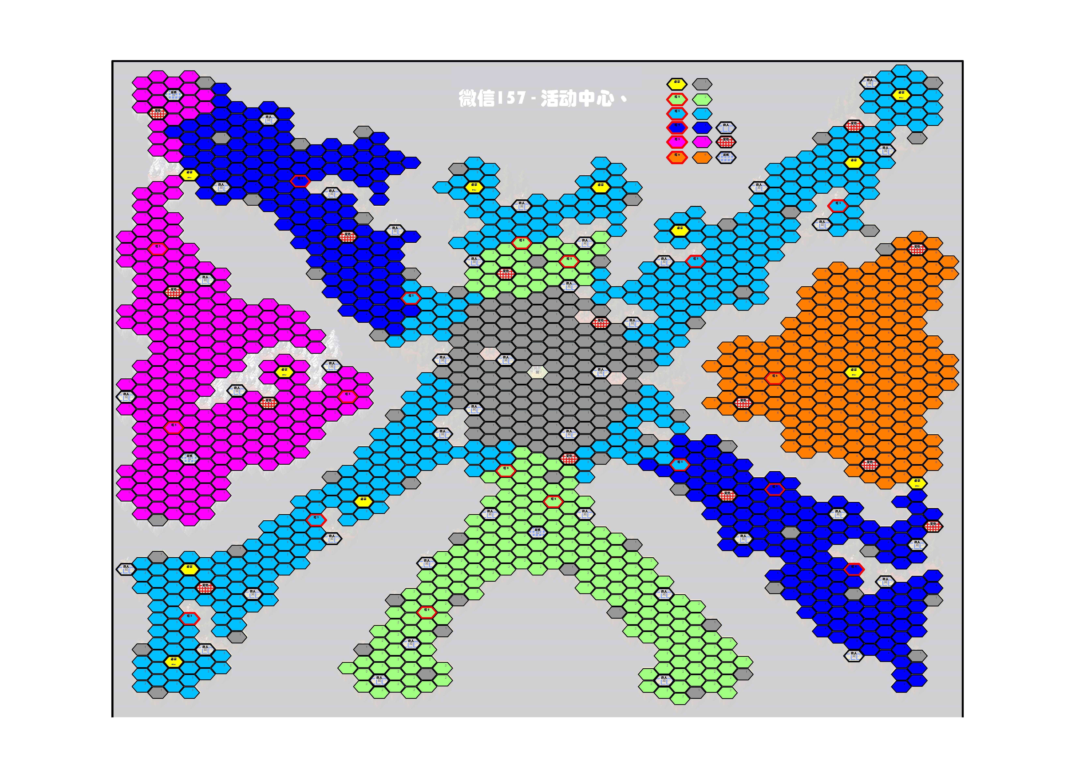
10.0.1.12

Slide 2
10.0.1.11

Slide 3
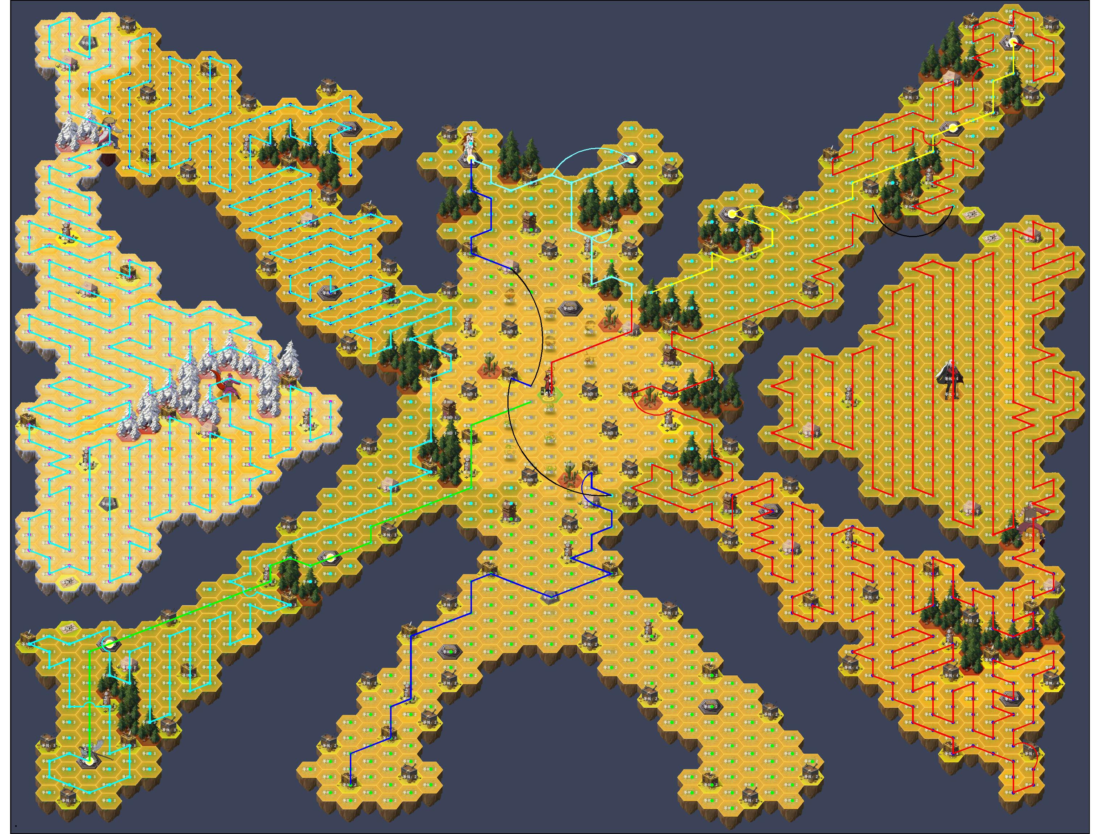
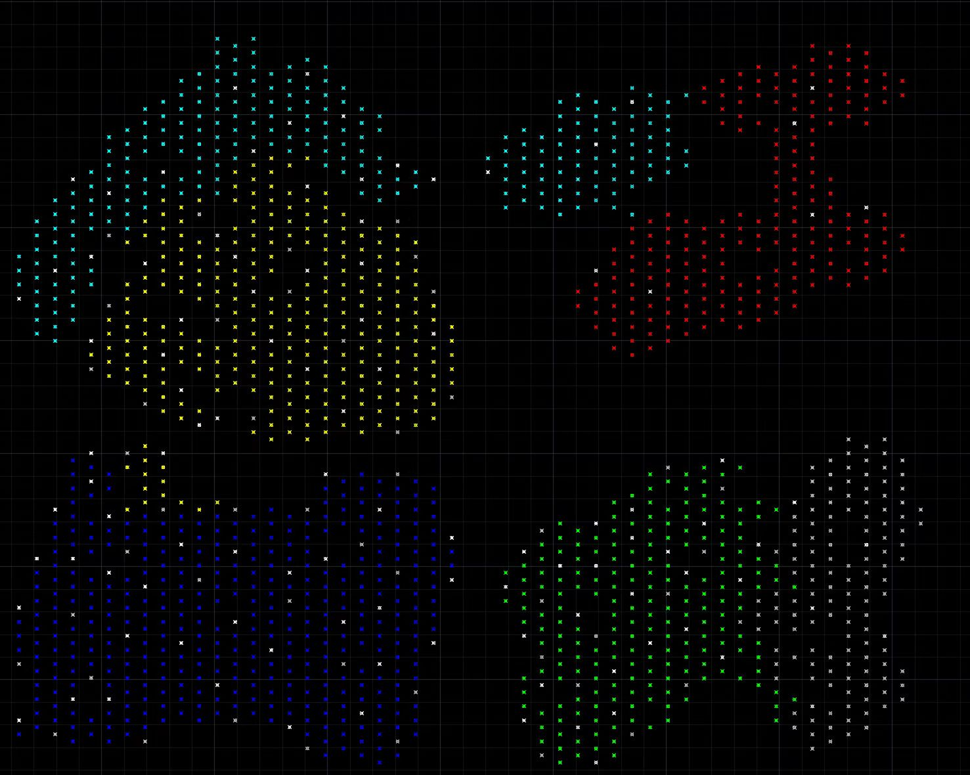
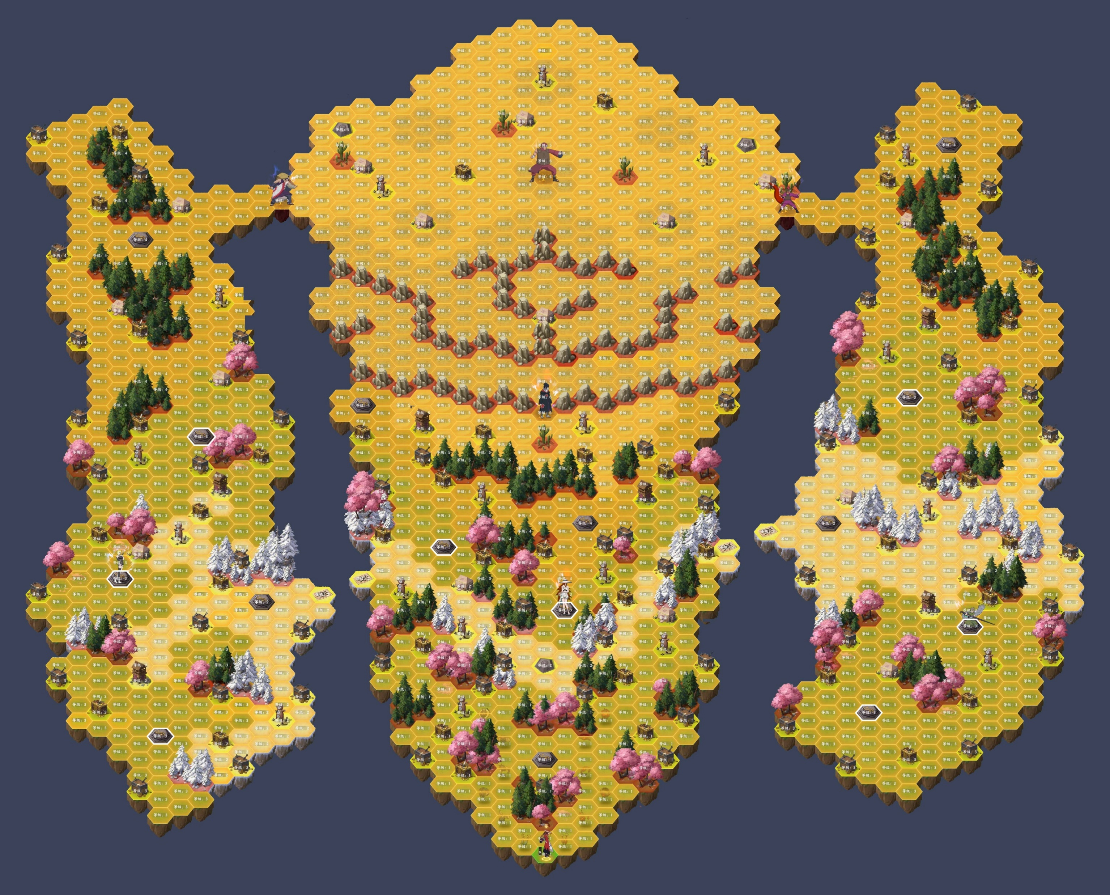
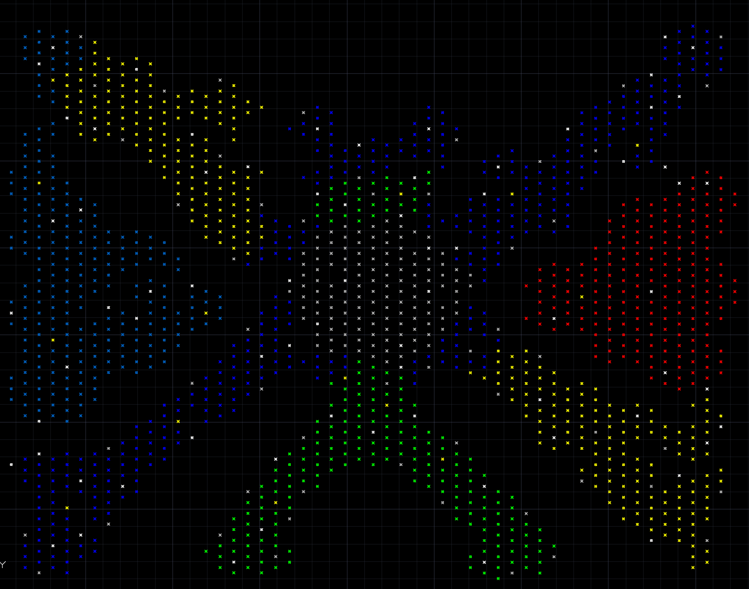
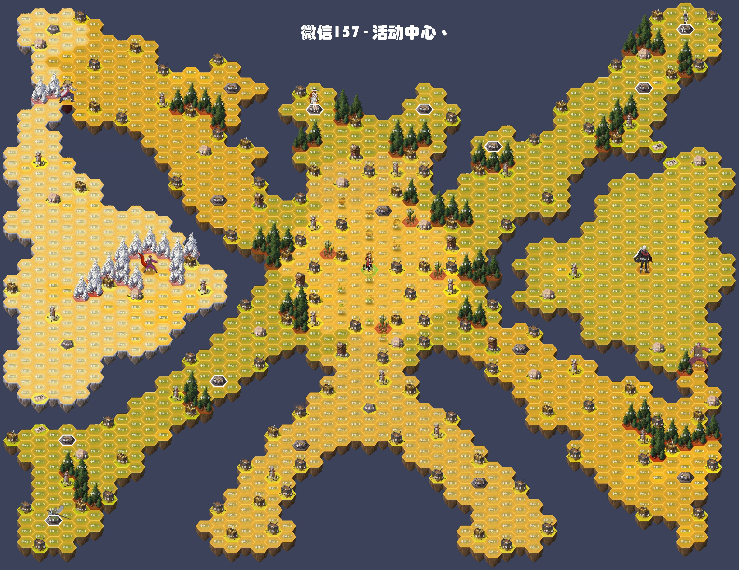

Slide 4
157 活动中心 157 活动中心 157 活动中心 157 活动中心 157 活动中心 157 活动中心 157 活动中心 157 活动中心 157 活动中心 157 活动中心 157 活动中心 157 活动中心 157 活动中心 157 活动中心 157 活动中心 157 活动中心 157 活动中心 157 活动中心 157 活动中心 157 活动中心 157 活动中心 157 活动中心 157 活动中心 157 活动中心 157 活动中心 157 活动中心 157 活动中心 157 活动中心 157 活动中心
 | 历练 | 瞭望塔 | 遗迹 | 商人 | 营地 | 八卦 | 猪鹿蝶 | 小boss | 大boss
一级
二级
三级
四级
五级
六级

Slide 5
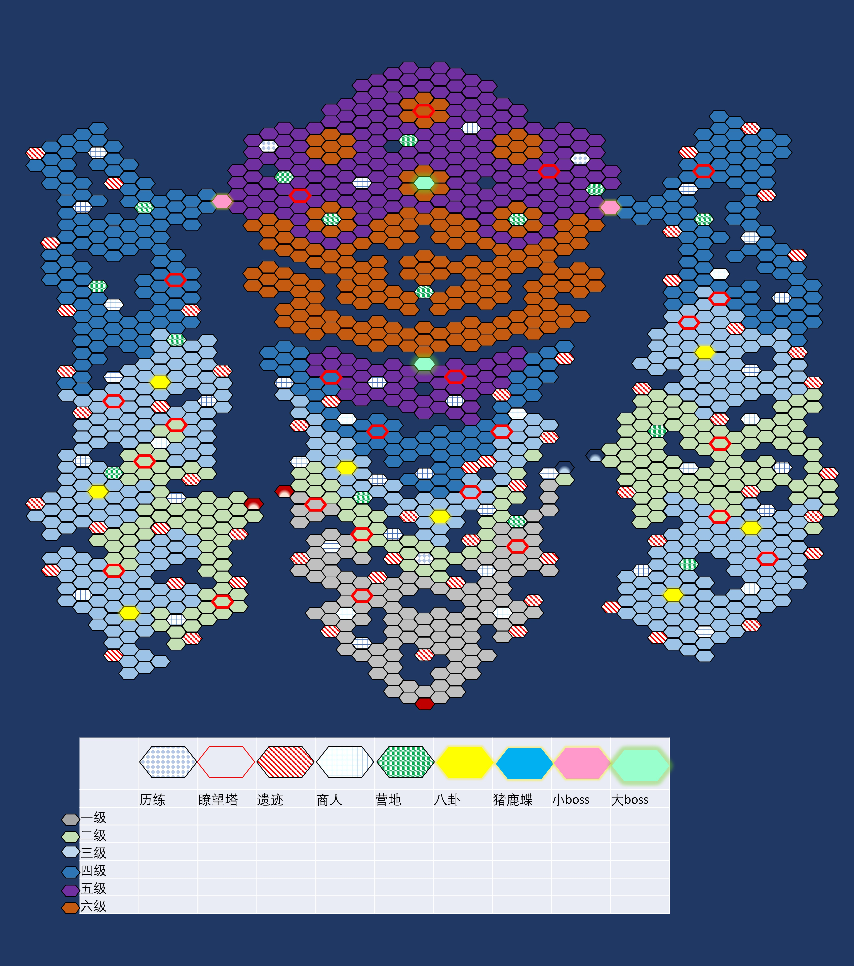

Slide 6
